Slide 1
2 AC
3
Chapitre 2
Les aides au système immunitaire
Tâche 7
Déduire le rôle de la vaccination comme moyen d’aide préventif au système immunitaire.

Slide 4



Slide 5
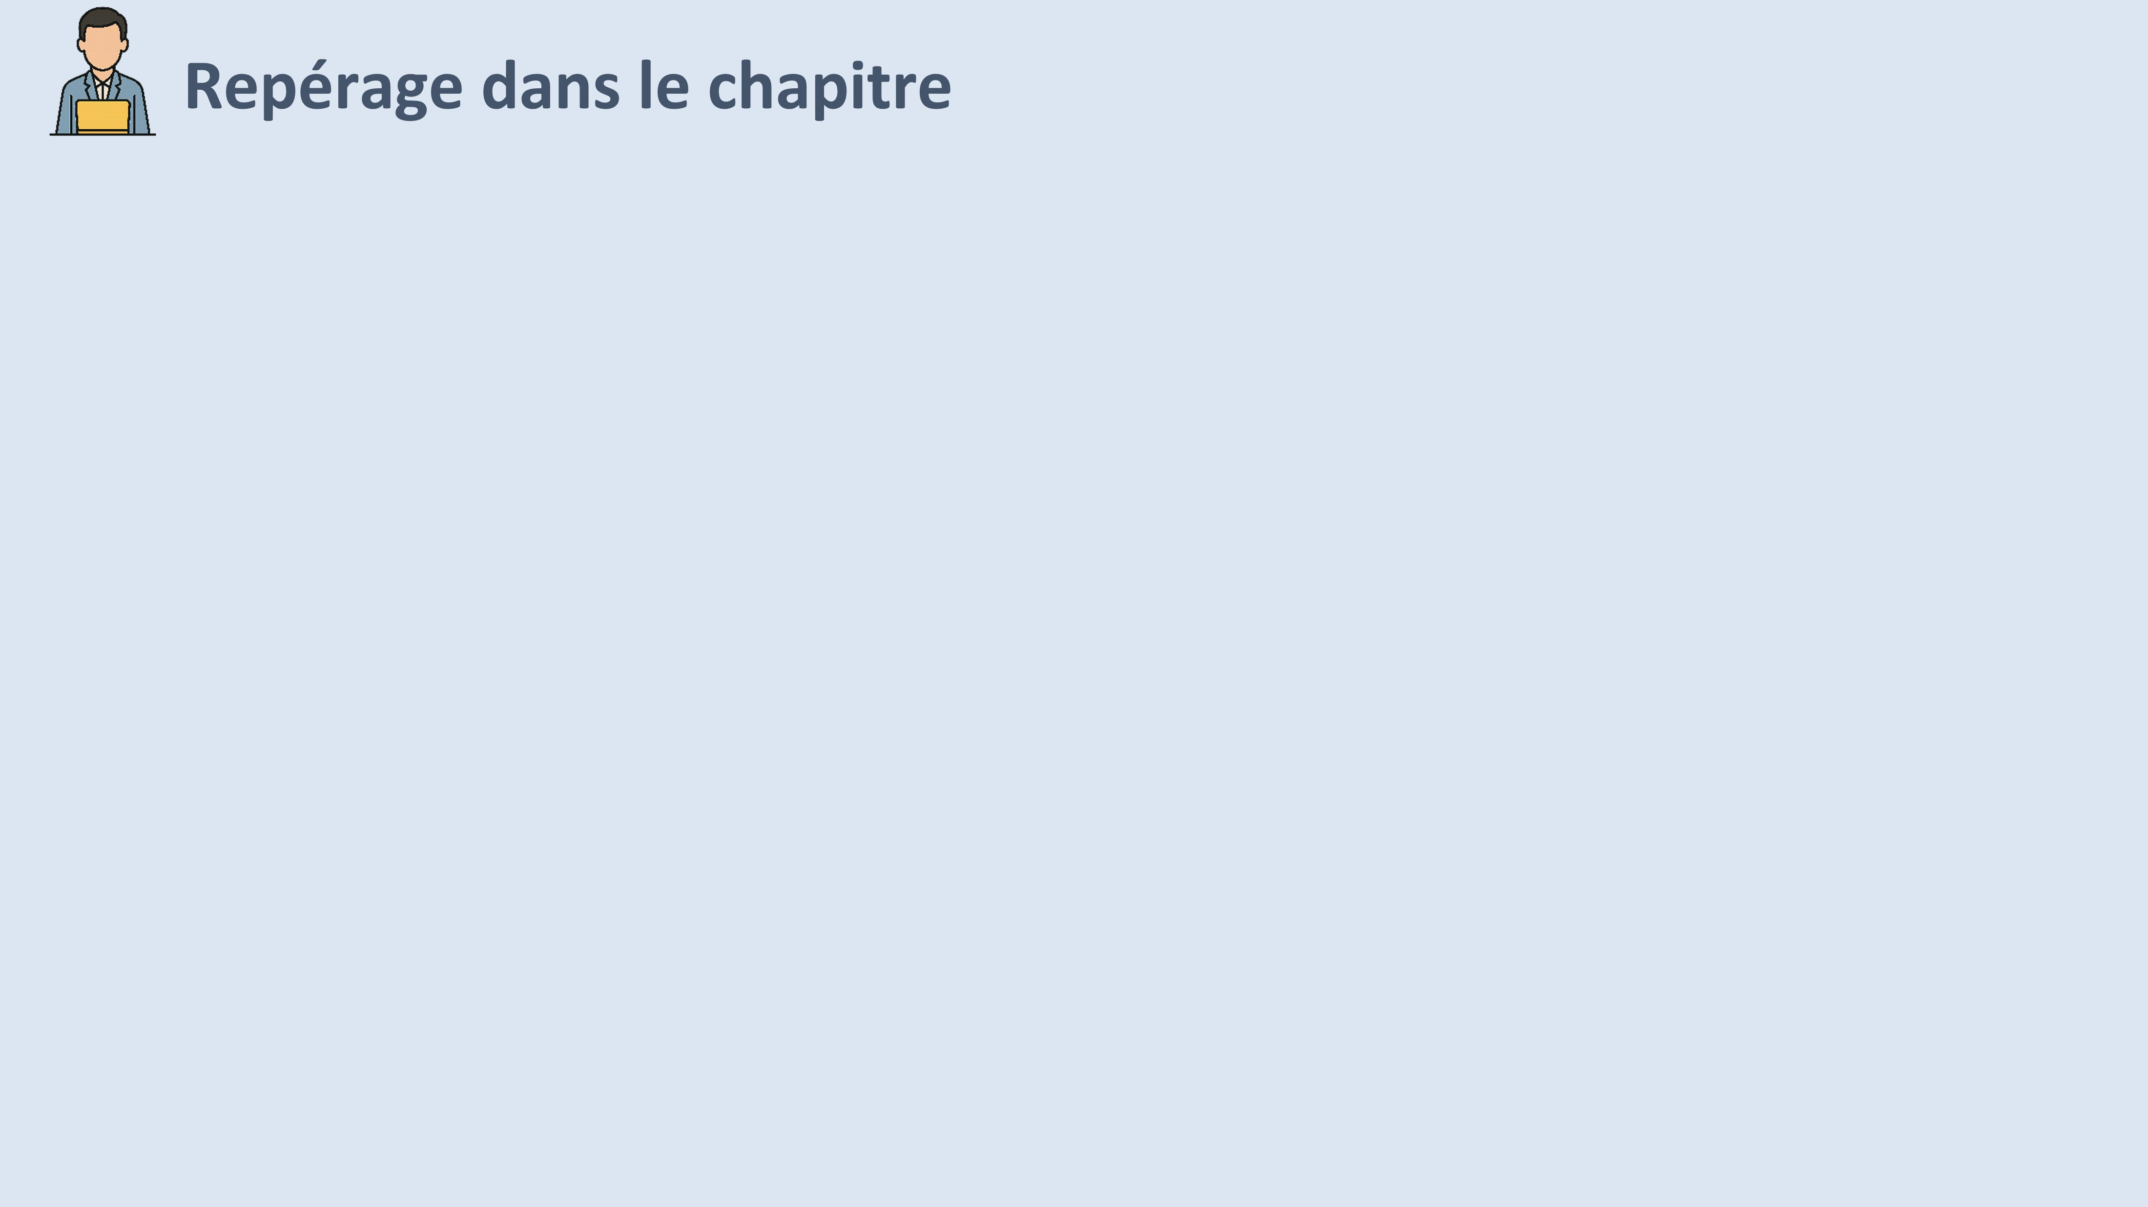
Chapitre 2 : Les aides au système immunitaire
Séquence 1 : Rôle du système immunitaire dans la résistance aux maladies
Séquence 2 : Les aides au système immunitaire
Tâche 7
Déduire le rôle de la vaccination comme moyen d’aide préventif au système immunitaire.

Slide 6
Tâche à réussir
La tâche à réussir pendant la séance :
Déduire le rôle de la vaccination comme moyen d’aide préventif au système immunitaire.
Vaccin
Vaccination
Mémoire immunitaire
Prévention
Notions clés
Stratégies et outils didactiques
Les stratégies enseignées pendant le modelage et pratiques pendant la séance sont :
Préciser le contenu du vaccin;
Comparer la vitesse et l’intensité de la réponse immunitaire;
Déduire le rôle du vaccin et la caractéristique du système immunitaire.
Les outils
Tableau + Graphique;
Carte lexicale;
Fiche technique.
Eléments de feedback
Pendant le feedback, attirer l’attention des élèves sur les erreurs fréquentes :
La vaccination est une technique de prévention et non un traitement.

Slide 7
Le feedback ne doit pas être un jugement sur l’élève ni sur ses capacités
Le feedback est une opportunité d’apprentissage pour les élèves en exploitant des erreurs ou de bonnes réponses
Le feedback permet aux élèves d’être conscients des critères de réussite d’une tâche
Le feedback encourage les élèves à identifier les erreurs à ne pas reproduire, ou alors les bonnes pratiques à renforcer
Demander aux élèves de justifier leurs réponses et de verbaliser leur raisonnement
Donner des feedback aux élèves de manière instantanée à chaque fois que l’occasion se présente (ne pas laisser passer des erreurs)
Donner un feedback spécifique, détaillé et objectif aux élèves:
  « Voici pourquoi c’est une bonne réponse »; « Voici ce que tu as bien fait … »
  « Voici pourquoi c’est une réponse incomplète. Voici l’erreur »
Ne pas donner de feedback ou donner du feedback de manière occasionnelle seulement
Donner un feedback générique sans préciser pourquoi: « Bien »; « C’est faux » ; « Excellent »
Porter un jugement de valeur sur l’élève: « Tu es intelligent »; « Tu es paresseux »; …
S’adresser uniquement à l’élève concerné
« Banque des pratiques pédagogiques efficaces »

Slide 8
05 min
10 min
05 min
08 min
07 min
05 min

Slide 9
05 min

Slide 10

Bonjour! Prêts pour démarrer notre séance? Allons-y!

Slide 11
1 min

Slide 12




Qui peut me rappeler la signification de ces icônes?
Demander à 3 élèves au hasard

Slide 13

Très bien.
Je travaille en binômes
Je passe au tableau

Slide 14
2 min

Slide 15
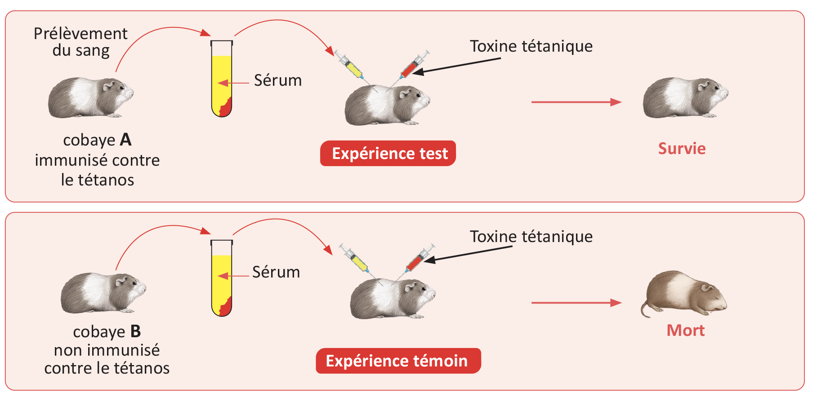
Pour commencer, rappelons les résultats des expériences déjà effectuées.
Inviter les élèves à passer au tableau ou l’ensignant.e désigne quelques -uns pour répondre oralement.
1- Complétez par ce qui convient :
Le résultat de l’expérience:
a
…………………………..
b
…………………………..

Slide 16
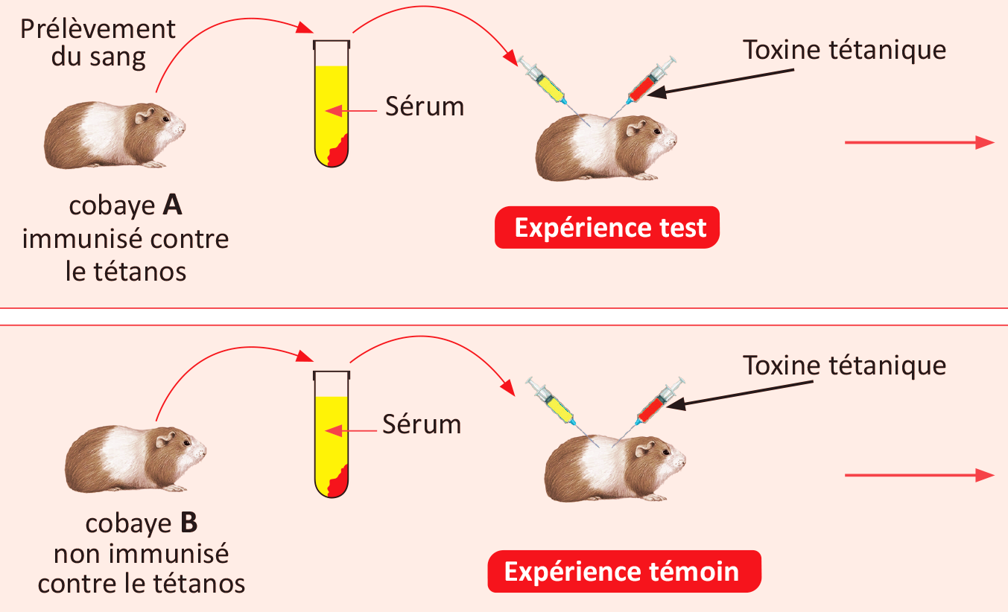
Parfait ! Le cobaye immunisé contre le tétanos survit après l’injection de la toxine tétanique.
Inviter les élèves à justifier la réponse.
Le résultat de l’expérience:
a
Survie
b
Mort

Slide 17
Répondez maintenant à cette deuxième question.
Inviter les élèves à passer au tableau ou l’ensignant.e désigne quelques -uns pour répondre oralement.
2- Complétez par ce qui convient :
La conclusion à tirer des résultats de l’expérience est :
Le sérum du cobaye immunisé contient des …………………… contre la toxine tétanique.

Slide 18
Exact ! Le sérum contient des anticorps spécifiques capables de neutraliser la toxine tétanique.
Inviter les élèves à passer au tableau ou l’ensignant.e désigne quelques -uns pour répondre oralement.
La conclusion à tirer des résultats de l’expérience est :
Le sérum du cobaye immunisé contient des …………………… contre la toxine tétanique.
anticorps

Slide 19


Nous allons rappeler la cellule immunitaire responsable de la production des anticorps.
Sur leur ardoise, les élèves écrivent la lettre correspondante ou l’ensignant.e désigne quelques -uns pour répondre oralement.
1- Cochez la bonne réponse :
La cellule qui produit les anticorps est :
a
Globule rouge
b
Lymphocyte T
c
Phagocyte
d
Lymphocyte B

Slide 20
Parfait ! Il s’agit d’un lymphocyte B.
Sur leur ardoise, les élèves écrivent la lettre correspondante ou l’ensignant.e désigne quelques -uns pour répondre oralement.
La cellule qui produit les anticorps est :
a
Globule rouge
Lymphocyte B
b
Lymphocyte T
c
Phagocyte
d
Lymphocyte B

Slide 21
Activité préparatoire
1 min

Slide 22
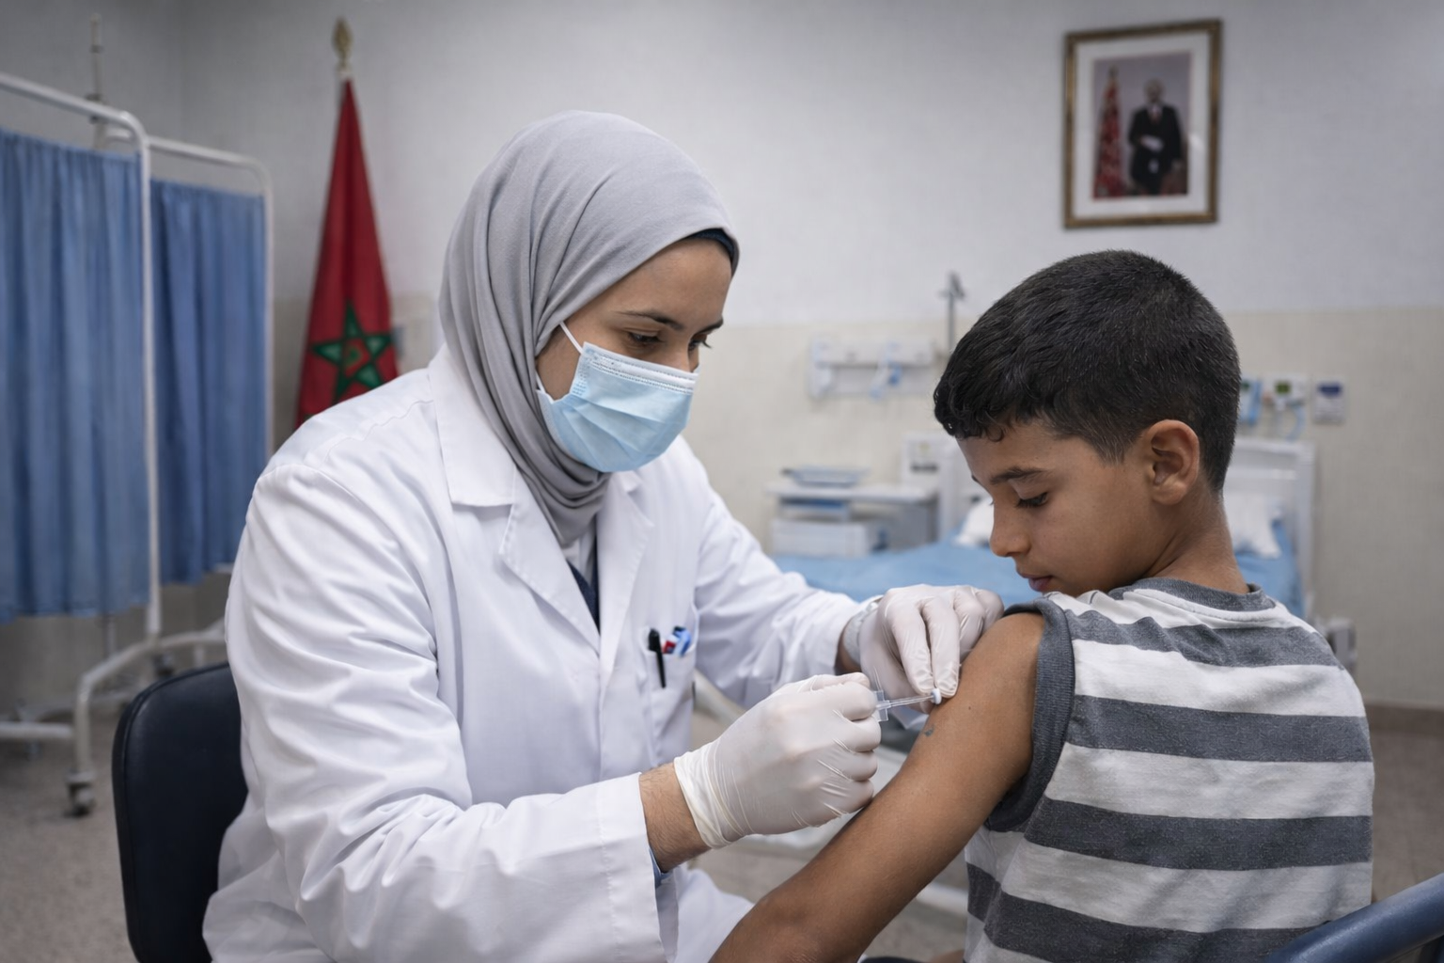
Maintenant, observez attentivement cette image : elle représente un garçon qui reçoit un vaccin. Selon vous, pour quelle raison se fait-il vacciner ?
Accepter toutes les réponses des élèves pour faire émerger leurs représentations initiales.
A votre avis, pourquoi ce garçon reçoit-il ce vaccin ?

Slide 23
1 min

Slide 24
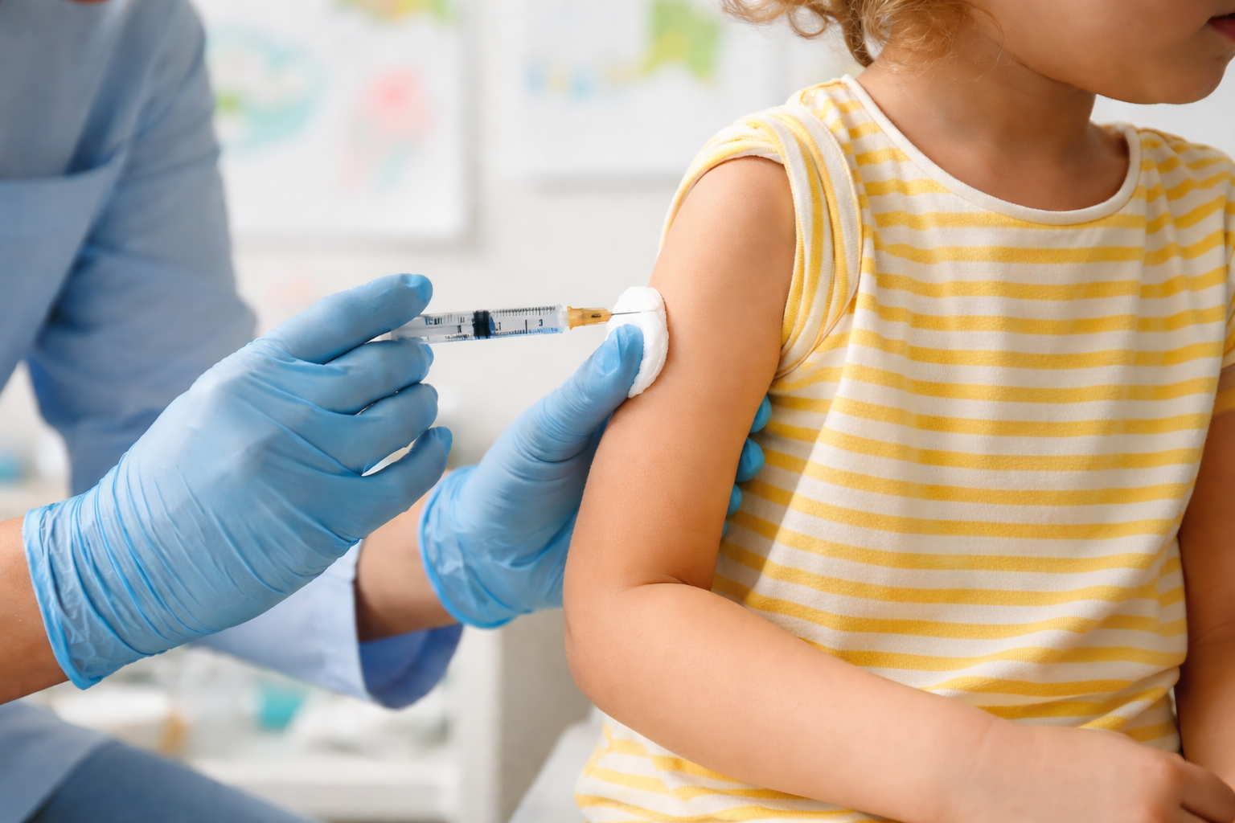
A la fin de cette séance, vous serez capables de :
Déduire le rôle de la vaccination comme moyen d’aide préventif au système immunitaire.

Slide 25
10 min

Slide 26
4 min

Slide 27
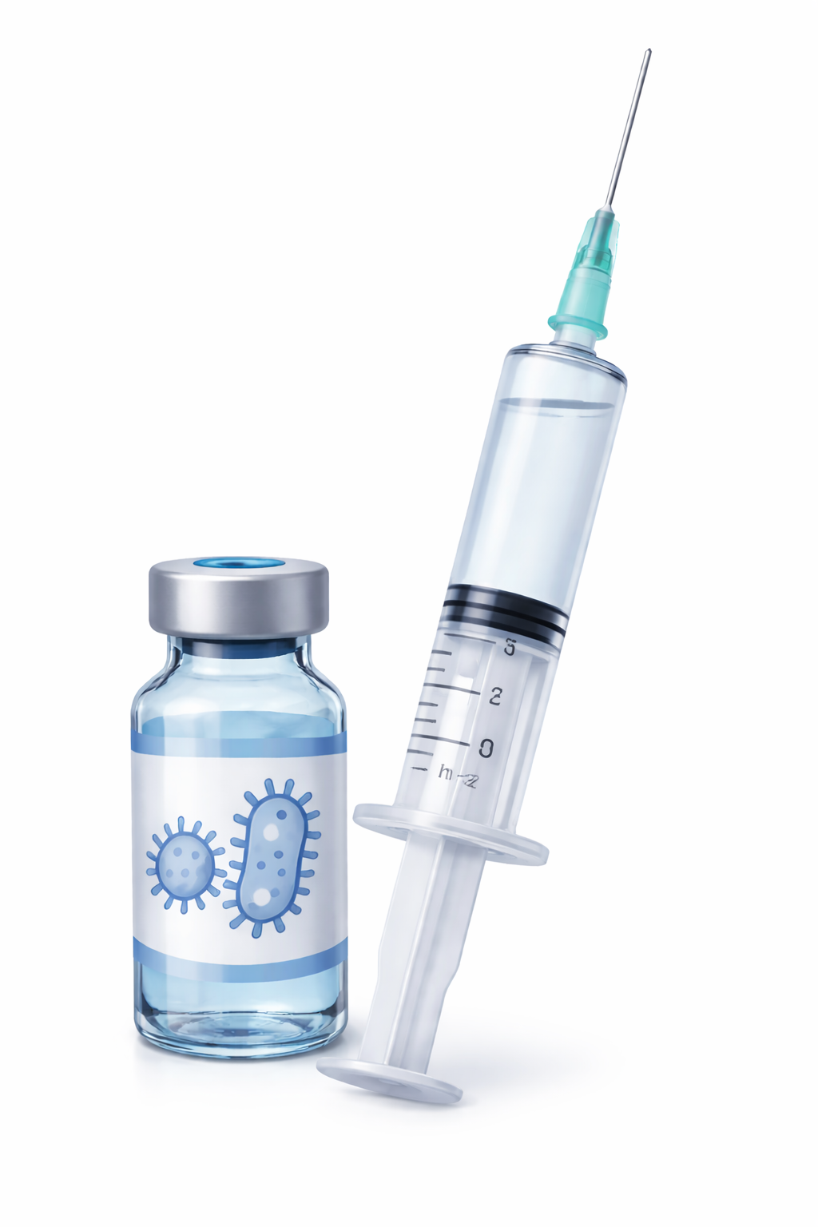


Commençons par la première notion :
L’enseignant·e clarifie les notions et peut utiliser l’alternance linguistique si besoin.
Vaccin : لقاح
Une préparation contenant micro-organisme inoffensif غير مؤذي (affaibli ou tué) capable de stimuler le système immunitaire pour produire des anticorps et des cellules mémoires خلايا ذات ذاكرة assurant une protection durable contre une maladie.
Micro-organisme isolé
Micro-organisme est rendu inoffensif
Production du vaccin

Slide 28
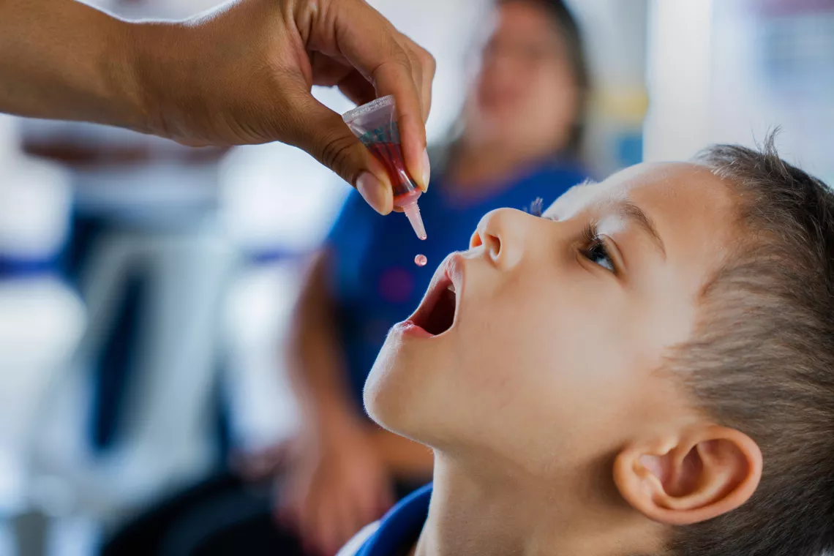
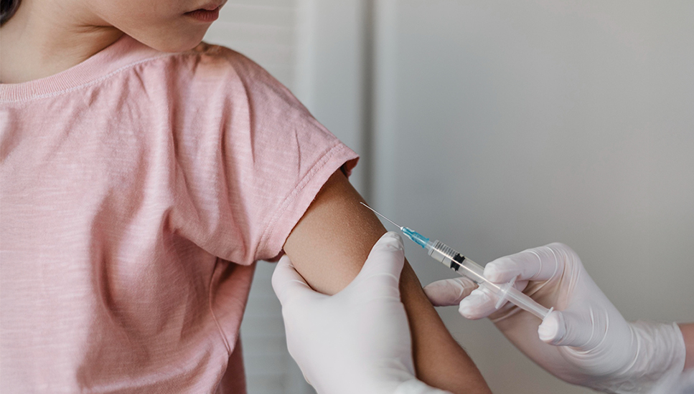
La deuxième notion : vaccination.
L’enseignant·e clarifie les notions et peut utiliser l’alternance linguistique si besoin.
Vaccination : تلقيح
L’introduction d’un micro-organisme inoffensif (antigène) dans le corps pour déclencher une réponse immunitaire et créer des cellules mémoires qui protégeront l’organisme lors d’un futur contact avec le même antigène.

Slide 29
Les cellules mémoires et la mémoire immunitaire.
.
L’enseignant·e clarifie les notions et peut utiliser l’alternance linguistique si besoin.
Cellules mémoires
Ce sont des cellules du système immunitaire qui gardent en mémoire un micro-organisme déjà rencontré. Grâce à elles, le corps peut réagir plus vite et plus efficacement si le même micro-organisme revient.
Mémoire immunitaire
C’est la capacité du corps à produire des cellules mémoires contre un micro-organisme après un premier contact, afin de se défendre plus rapidement lors d’un deuxième contact.

Slide 30
6 min

Slide 31
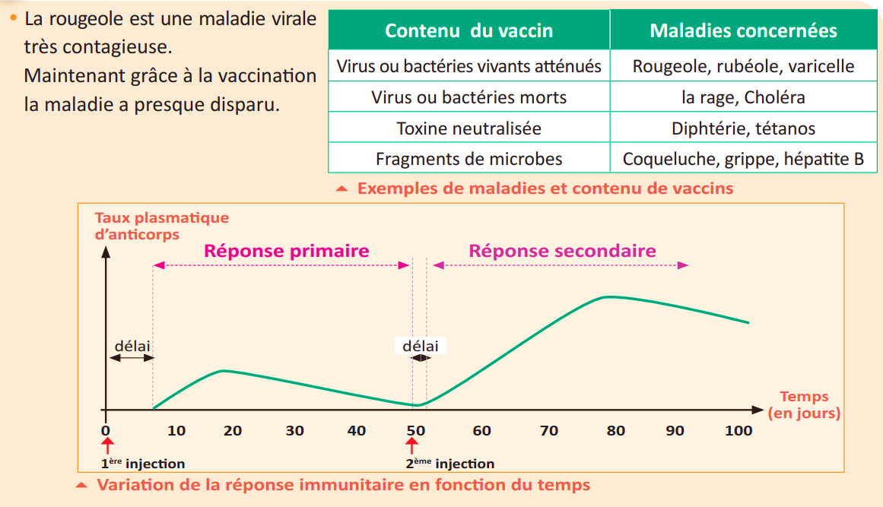
Notre tâche consiste à déduire le rôle de la vaccination comme moyen d’aide préventif au système immunitaire.
Tâche à réussir
Support : Tableau + Graphique
Je réalise ma tâche en trois consignes :
Je précise le contenu du vaccin.
Je compare la vitesse et l’intensité de la réponse immunitaire après le 1er et le 2ème contact.
Je déduis le rôle du vaccin et la caractéristique du système immunitaire sur laquelle repose la vaccination.

Slide 32
Commençons par la première consigne:
Précisez le contenu du vaccin de la rougeole.
1
J’observe :
Causée par un virus
Le contenu du vaccin
La maladie
Le vaccin de la rougeole contient le virus atténué.

Slide 33
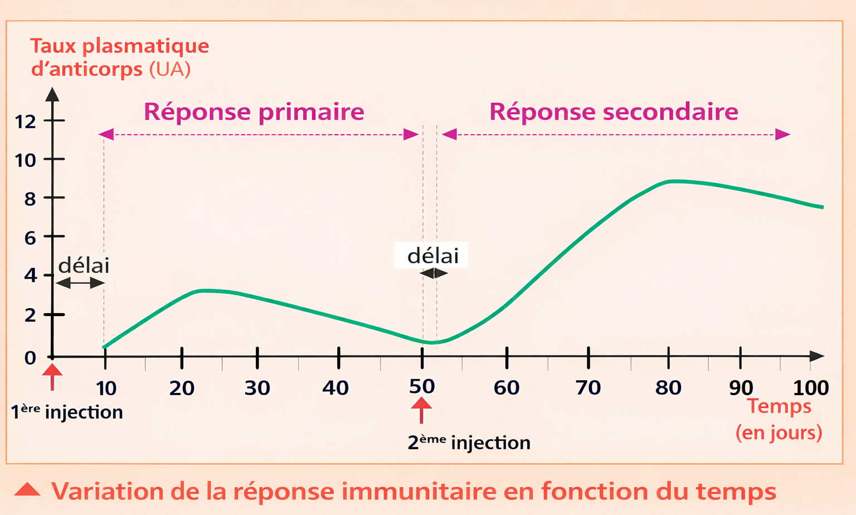
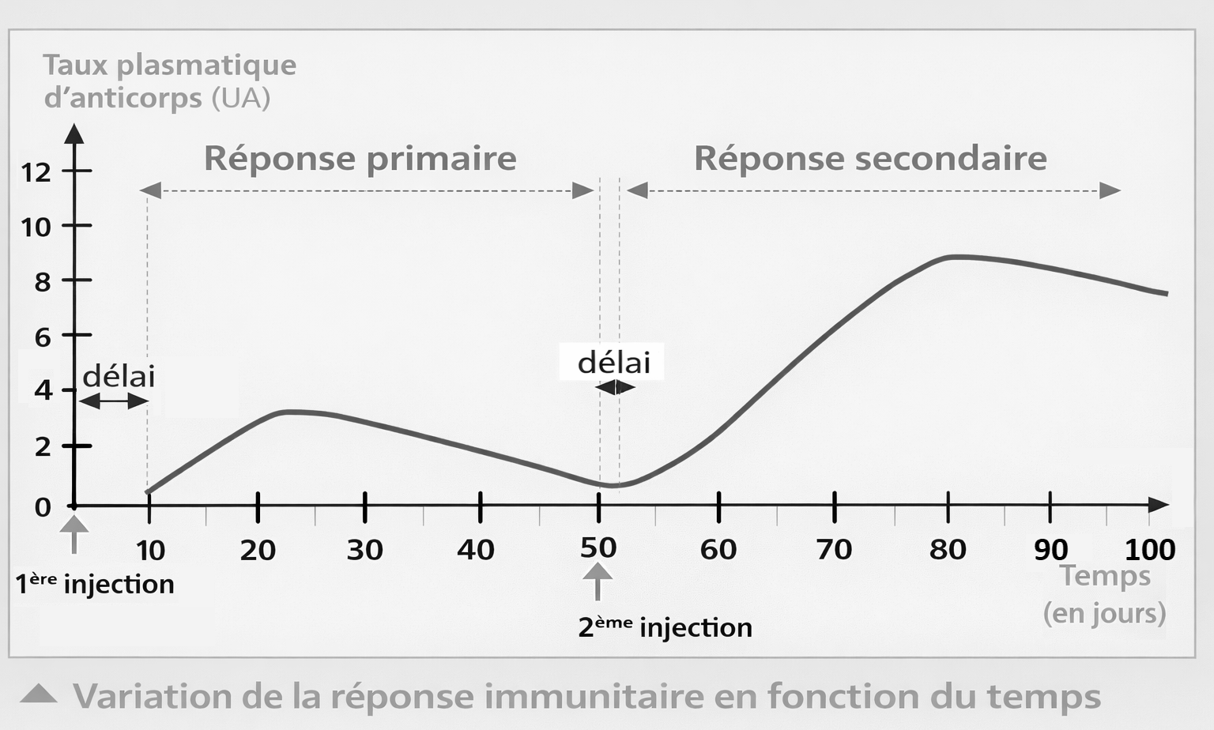
Ensuite, je passe à la deuxième consigne :
Mettre en évidence le délai nécessaire avant le déclenchement de la réponse immunitaire et souligner son intensité.
Comparez la vitesse et l’intensité de la réponse immunitaire après le 1er et le 2ème contact.
2
Réponse primaire
3 UA
10 jours
Ce qu’on observe:
La production des anticorps commence après 10 jours, et atteint un maximum de 3UA.
1

Slide 34
Ensuite, je passe à la deuxième consigne :
Mettre en évidence le délai nécessaire avant le déclenchement de la réponse immunitaire et souligner son intensité.
Comparez la vitesse et l’intensité de la réponse immunitaire après le 1er et le 2ème contact.
2
Réponse secondaire
9 UA
2 jours
Ce qu’on observe:
La production des anticorps commence après 2 jours et atteint un maximum de 9 UA.
2

Slide 35
Passons maintenant à la comparaison des deux réponses immunitaires :
Mettre l’accent sur la description chronologique, du début vers la fin.
Comparez la vitesse et l’intensité de la réponse immunitaire après le 1er et le 2ème contact.
2
La réponse après le 2ème contact est plus rapide et forte.

Slide 36
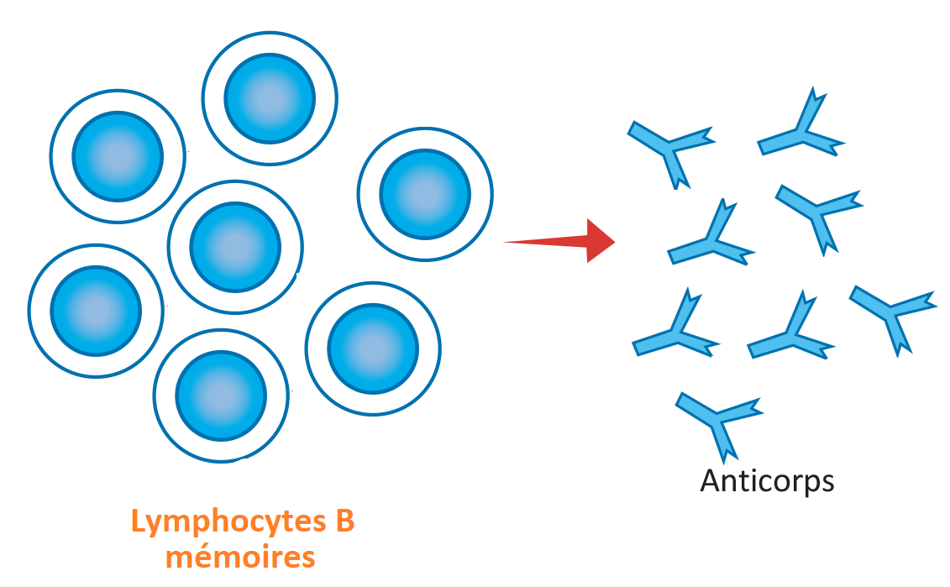
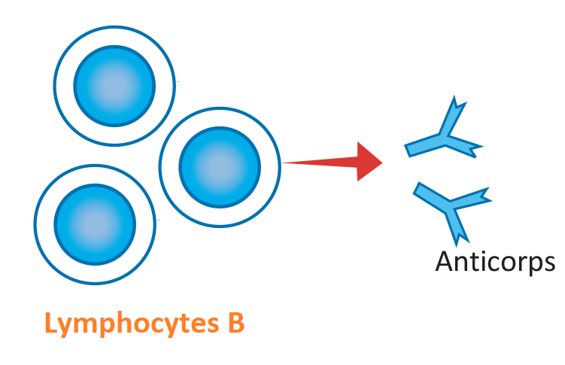
La troisième consigne est :
3
Déduisez le rôle du vaccin et la caractéristique du système immunitaire sur laquelle repose la vaccination.
Réponse primaire
Réponse secondaire
Donc je déduis que: le vaccin protège l’organisme contre la maladie grâce à la mémoire immunitaire.

Slide 37
On récapitule ..
Pour réaliser ma tâche je dois :
Préciser le contenu du vaccin de la rougeole.
1
Comparer la vitesse et l’intensité de la réponse immunitaire après le 1er et le 2ème contact.
2
3
Déduire le rôle du vaccin et la caractéristique du système immunitaire sur laquelle repose la vaccination.

Slide 38
05 min

Slide 39
Vérifions maintenant est-ce que vous avez bien compris. Répondez à cette première question.
L’enseignant·e clarifie la question et peut utiliser l’alternance linguistique si besoin.
1- Répondez par « Vrai » ou « Faux » :
Un vaccin :
a- Entraine la production des anticorps
…………………
b- Assure une protection provisoire
…………………
c- Déclenche une réaction immunitaire
…………………

Slide 40
Parfait ! Le vaccin stimule le système immunitaire et déclenche la production des anticorps qui assurent une protection durable de l’organisme.
Demander la justification des réponses.
Un vaccin :
a- Entraine la production des anticorps
Vrai
…………………
b- Assure une protection provisoire
Faux
…………………
c- Déclenche une réaction immunitaire
Vrai
…………………

Slide 41
Voici une autre question.
L’enseignant·e clarifie la question et peut utiliser l’alternance linguistique si besoin.
2- Choisissez la bonne réponse :
La réponse immunitaire secondaire est :
a
Plus rapide et moins forte
b
Moins rapide et moins forte
c
Moins rapide et plus forte
d
Plus rapide et plus forte

Slide 42
Parfait ! Lors de la deuxième réponse immunitaire, la production d’anticorps est plus rapide et plus importante.
La réponse immunitaire secondaire est :
a
Plus rapide et moins forte
b
Moins rapide et moins forte
c
Moins rapide et plus forte
d
Plus rapide et plus forte

Slide 43
08 min

Slide 44
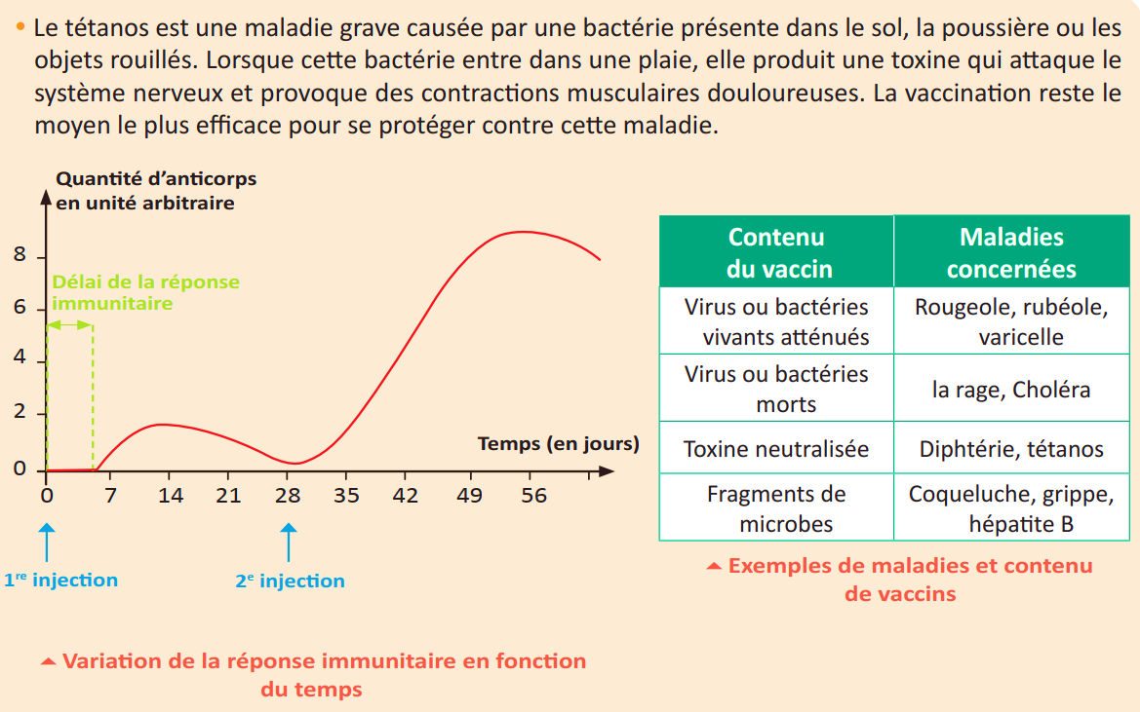
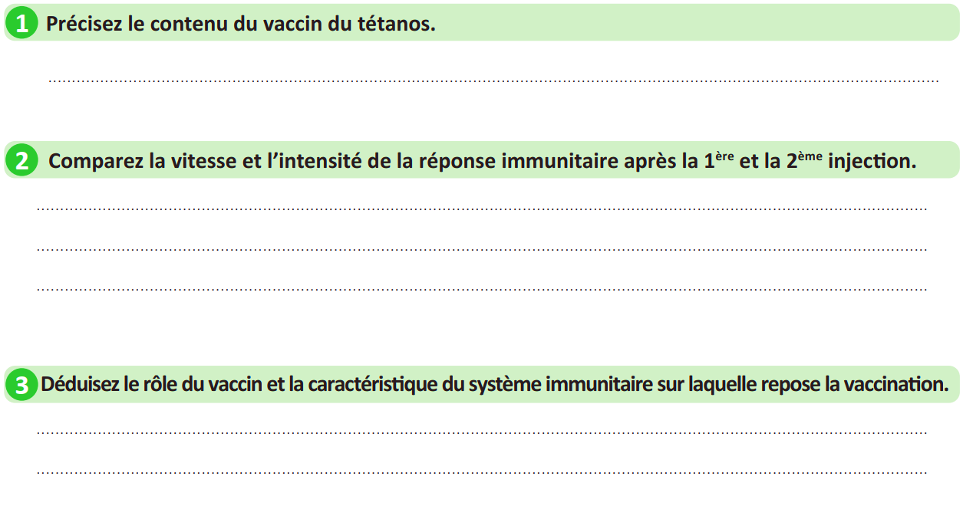
Maintenant, vous allez travailler en binôme. Chacun prend 3 minutes pour réaliser l’activité de la page 34 sur le livret. Ensuite, vous comparez vos réponses en justifiant.
Lire et expliquer les consignes aux élèves. Puis suivre de près les élèves et apporter de l’aide si nécessaire.
Page 34

Slide 45

Le temps est terminé.
Temps Écoulé

Slide 46
Correction.
Invitez les élèves à passer au tableau pour rédiger leurs réponses.
Toxine neutralisée

Slide 47
Prenez la correction sur vos livrets.
Invitez les élèves à passer au tableau pour rédiger leurs réponses.
Lors de la 1ère injection la production des anticorps commence après 6 jours, et atteint un maximum de 2UA.
Lors de la 2ème injection la production des anticorps commence après 2 jours et atteint un maximum de 9 UA.
La réponse après la 2ème injection est plus rapide et plus forte.

Slide 48
Prenez la correction sur vos livrets.
Invitez les élèves à passer au tableau pour rédiger leurs réponses.
On déduit que le vaccin protège l’organisme contre la maladie grâce à la mémoire
immunitaire.

Slide 49
07 min

Slide 50


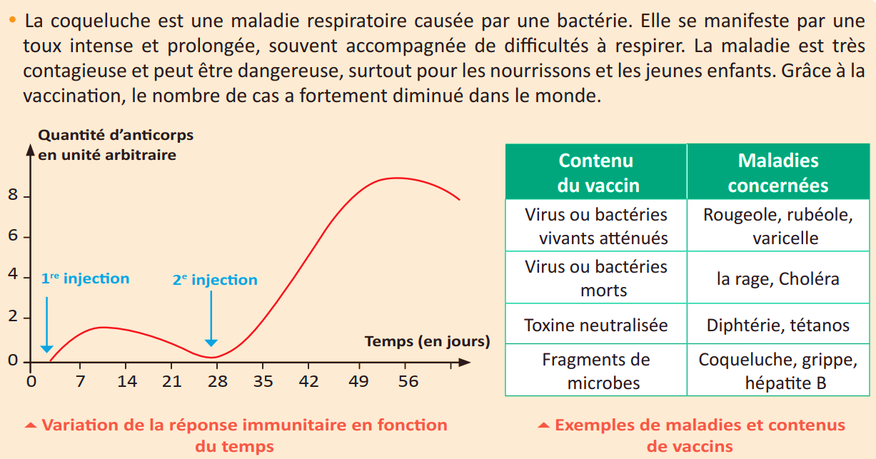
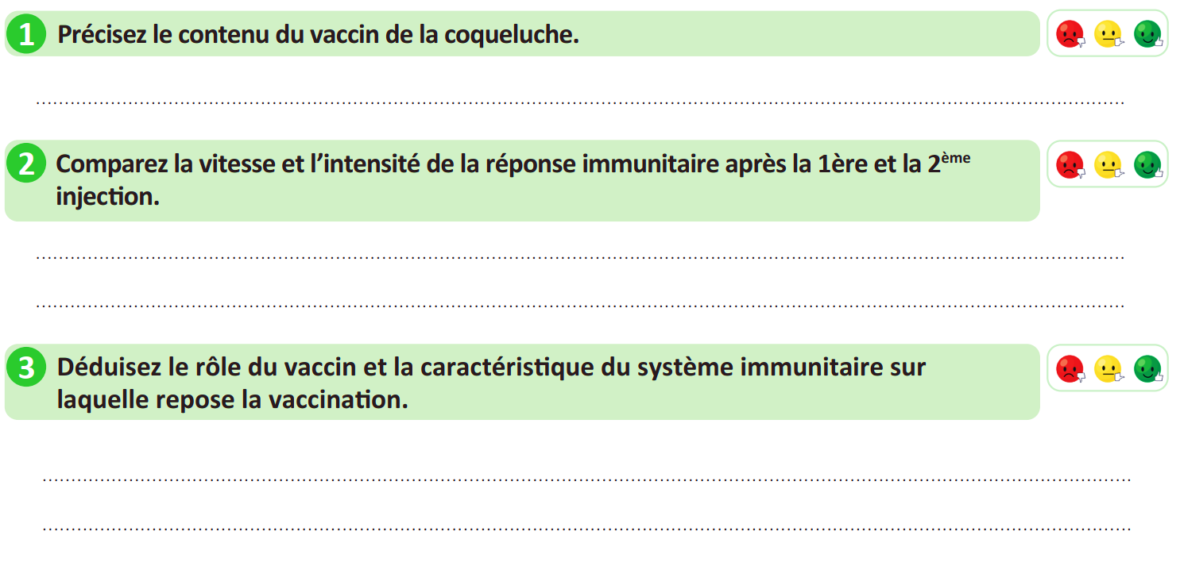
Maintenant, vous allez travailler chacun pour soi; prenez l’activité de la page 35 sur le livret.
Circuler entre les rangs, cibler les élèves en difficultés, Insister sur le travail individuel. Inciter les élèves à demander de l'aide en cas de besoin.
Page 35

Slide 51
Le temps est terminé.
Temps Écoulé

Slide 52
Correction.
Invitez les élèves à passer au tableau pour rédiger leurs réponses.
Fragments de la bactérie

Slide 53
Prenez la correction sur vos livrets.
Invitez les élèves à passer au tableau pour rédiger leurs réponses.
Lors de la 1ère injection la production des anticorps commence après 3 jours, et atteint un maximum de 2UA.
Lors de la 2ème injection la production des anticorps commence après 1 jour et atteint un maximum de 10 UA.
La réponse après la 2ème injection est plus rapide et plus forte.

Slide 54
Prenez la correction sur vos livrets.
Invitez les élèves à passer au tableau pour rédiger leurs réponses
On déduit que le vaccin protège l’organisme contre la maladie grâce à la mémoire
immunitaire.

Slide 55
05 min

Slide 56

Qui peut me dire ce que nous avons appris aujourd’hui?

Slide 57

L’enseignant donne un rappel de la séance.
Déduire le rôle de la vaccination comme moyen d’aide préventif au système immunitaire.

Slide 58
Pour réaliser ma tâche je dois :
Préciser le contenu du vaccin de la rougeole
1
Comparer la vitesse et l’intensité de la réponse immunitaire après le 1er et le 2ème contact.
2
3
Déduire le rôle du vaccin et la caractéristique du système immunitaire sur laquelle repose la vaccination.

Slide 59

Et on termine par cette carte lexicale.
Faire participer les élèves à la lecture de la carte.
MA CARTE LEXICALE
Verbes de consigne
Termes thématiques :
Ma leçon :
Préciser
Comparer
Déduire
Vaccin
Vaccination
Mémoire immunitaire
Déduire le rôle de la vaccination comme moyen d’aide préventif au système immunitaire.
Vocabulaire scientifique
Prévention
Microorganisme inoffensif
Neutralisé
Antigène
Structures pour répondre
Mots pour décrire
Augmente / atteint un maximum
Rapide / lente
Forte / faible
Le nombre des anticorps augmente …………….
La réponse après la 2ème injection est plus rapide /forte

Slide 60

C’est la fin de notre séance. N’oubliez pas de réviser votre leçon.
L’enseignant incite les élèves à faire l’exercice à la maison, puis clôt la séance..

